Slide 1
클리네요
사물인터넷을 이용한 창문
관리 시스템
2017년 아이디어 융합팩토리
3D 메이커스리그 6기
팀원
김택서
유성진

Slide 2
기획 동기 및 의도
개발 환경
기능 설명
질의응답
INDEX

Slide 3
1.
기획 동기 및 의도
비흡연자 vs 흡연자

Slide 4
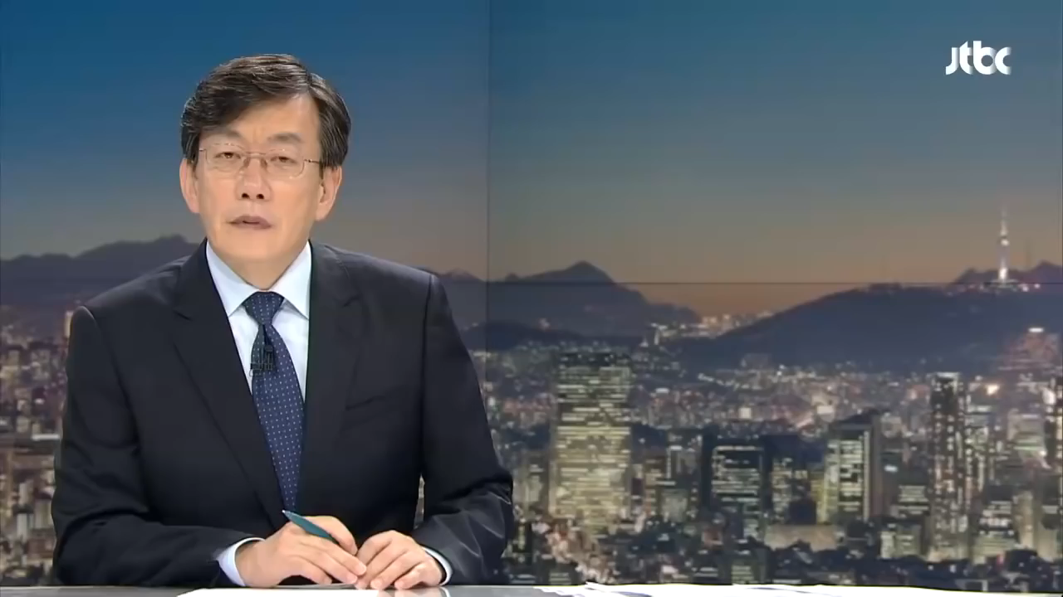

Slide 5

고질적인 불편함!
비흡연자
해결 방안!
흡연자
😒
😉
내 돈 주고 피는건데!
Notes:
영상에서 보셨듯이 아파트 비흡연자와 흡연자의 고질적인 문제를 어떻게 해결할 수 있을까 생각을 해보았습니다.

Slide 6
개발 의도
층간 흡연 문제 해결
흡연자와 비흡연자 모두 존중
흡연 문제 뿐 아니라 기능을 더 추가하여 스마트한 창문을 만들자!
층간 흡연 문제 해결을 위한 다기능 자동 창문개폐기!
클리네요

Slide 7



개발 환경 (예상)

Slide 8
주요 기능
창문개폐기
사용자의 조작(앱 or 웹)이나 담배 냄새, 기온 조절, 비 여부 등에 따라 자동으로 열고 닫을 수 있습니다
밖/안 상태 정보 표시
앱이나 웹을 통해 밖과 안의 기온, 습도 등의 상태를
표시하고 알려줍니다.
태양광 전원 회로
태양광을 통해 전기를 공급받아 한 번 설치하면 반 영구적으로 작동하도록 합니다.

Slide 9





앱이나 웹을 통한 시스템 서비스
클릭으로 창문 열기 / 닫기
밖과 안의 상태 표시
기온 조절 설정 등
Cleanair
현재 상태
2°
비
23°
검출되지 않음
닫힘
80%
깨끗함
설정
창문 닫기
ON
스마트 모드
OFF
스마트 모드 설정…
Notes:
스마트 모드 – 사용자가 설정한 희망 온도, 미세먼지 정도, 습도에 따라 창문을 열고 닫음

Slide 10
궁금해하실 내용
창문에는 여닫이 창문, 미닫이 창문 등 형태가 많은데 이런 문제 처리는 어떻게 할 것 인가?
먼저 저희가 제작 해볼 작품은 신청서에 보이는 것처럼 아파트에서 많이 쓰이는 미닫이 창문입니다. 창문 형태가 다양한 함에 따라 그에 맞게 또 설계 할려합니다.
닫고 열기 원리는 화재 시 사용되는 창문개폐기들을 참고할 예정입니다.

Slide 11
감사합니다!
더 궁금하신 점 질문해 주세요!

